Slide 1


Módulo 1
Fundamentos EHS

Slide 2
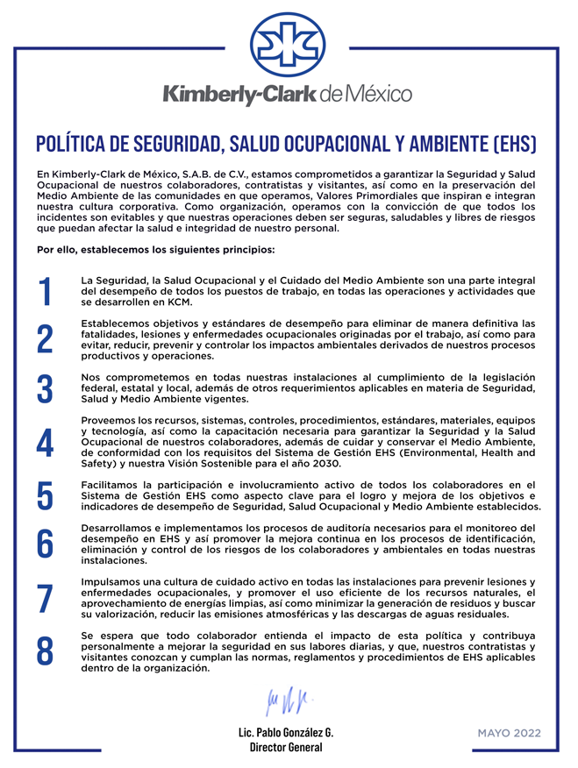


La Seguridad es un Valor Primordial.
La Seguridad forma parte integral de la responsabilidad.
Eliminar de forma definitiva las fatalidades.
Un ambiente de trabajo seguro.
Proveeremos los sistemas y capacitaciones.
Auditorías para el monitoreo del desempeño en seguridad.
Cumplimiento de los objetivos de seguridad.
Conocer los estándares y procedimientos de seguridad.

Slide 3




Visión
Ser reconocidos como la mejor empresa en Seguridad, Higiene y Ambiente de toda la industria.
Objetivo Estratégico
Contribuir positivamente al logro de una cultura de Excelencia en Seguridad en todas las operaciones de KCM, donde se promueva la Seguridad como un Valor a través de la eliminación de lesiones y enfermedades ocupacionales, agregando valor al negocio manteniendo un enfoque en la reducción de riesgos, la mejora continua de nuestros procesos y sistema de gestión.
Meta Estratégica
Cero Fatalidades y Lesiones de cualquier tipo en todas las operaciones de KCM.
Lesiones

Slide 4

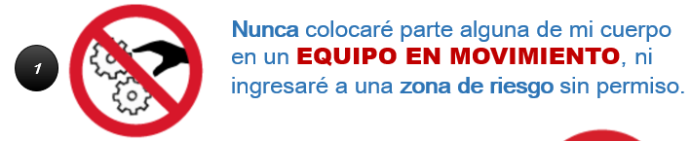
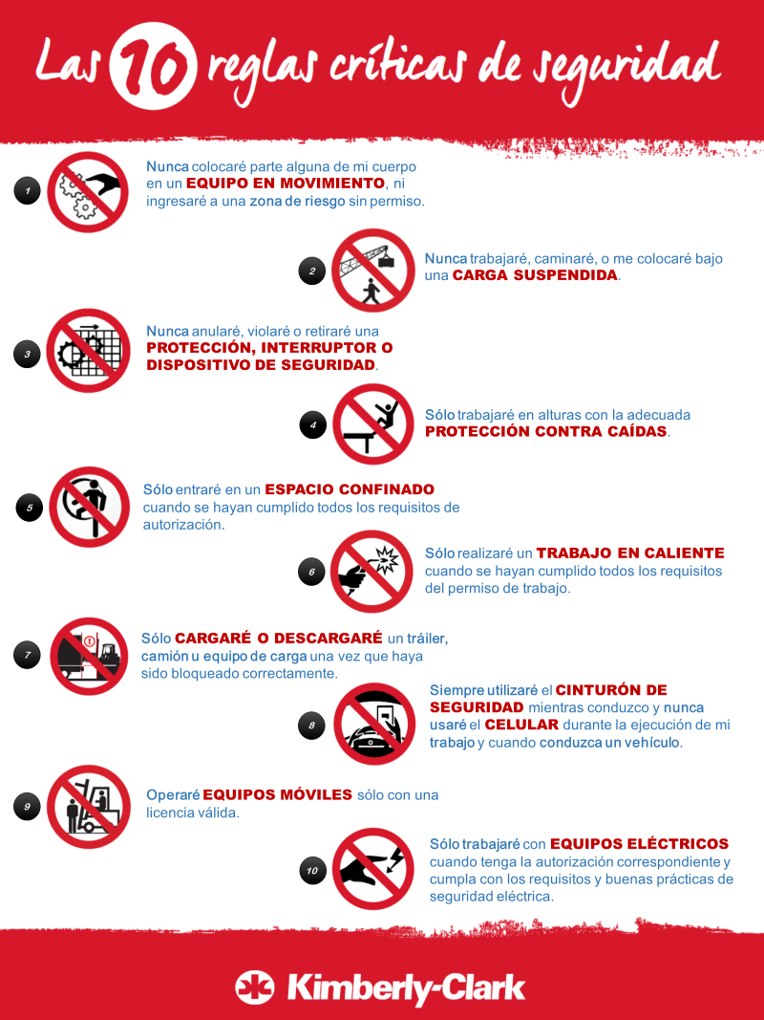

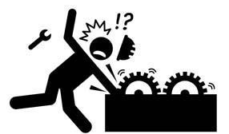
1

Slide 5
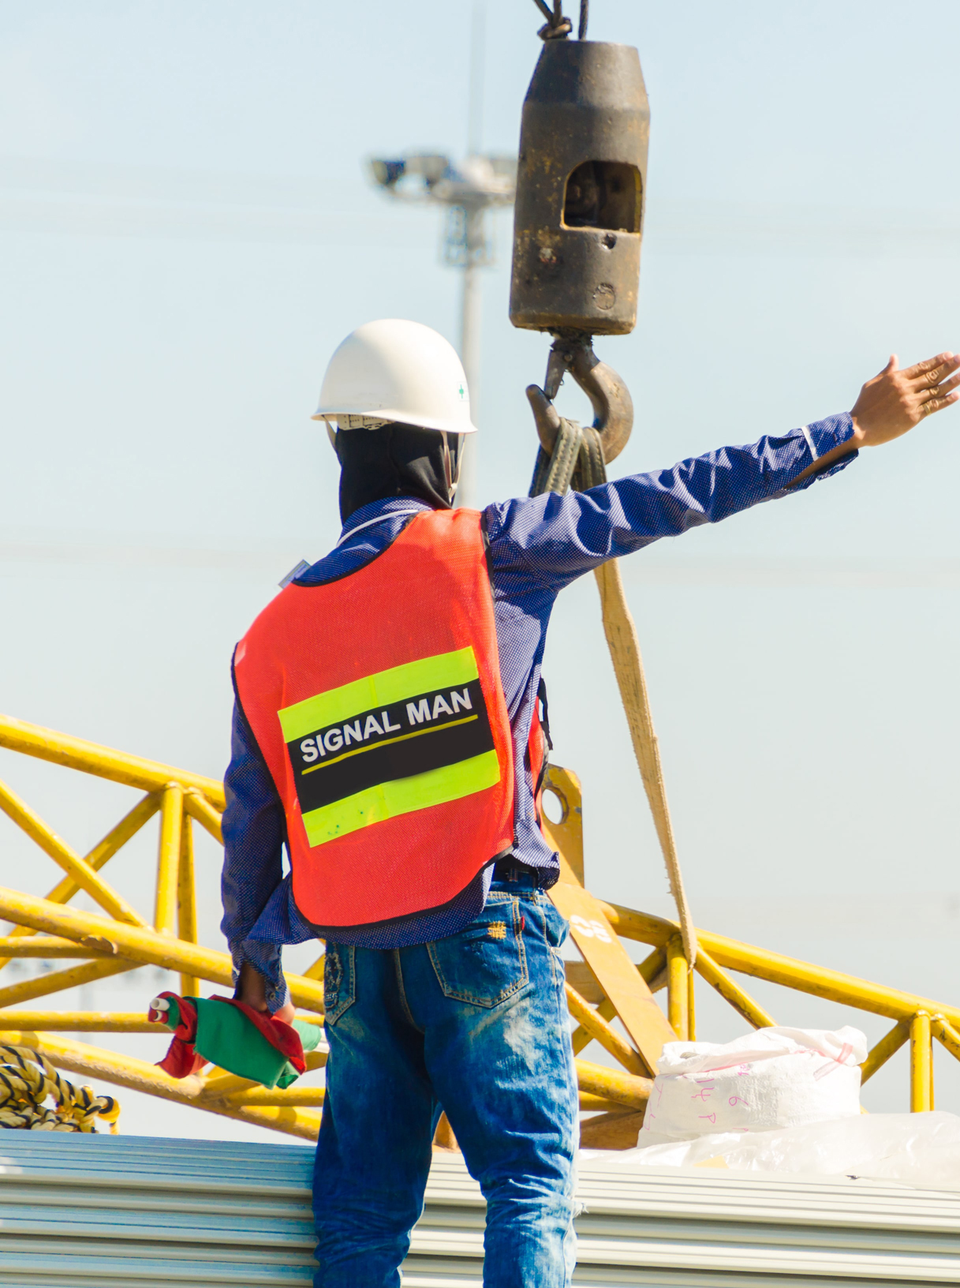
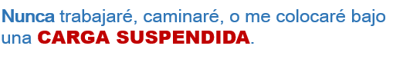

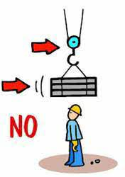
2

Slide 6
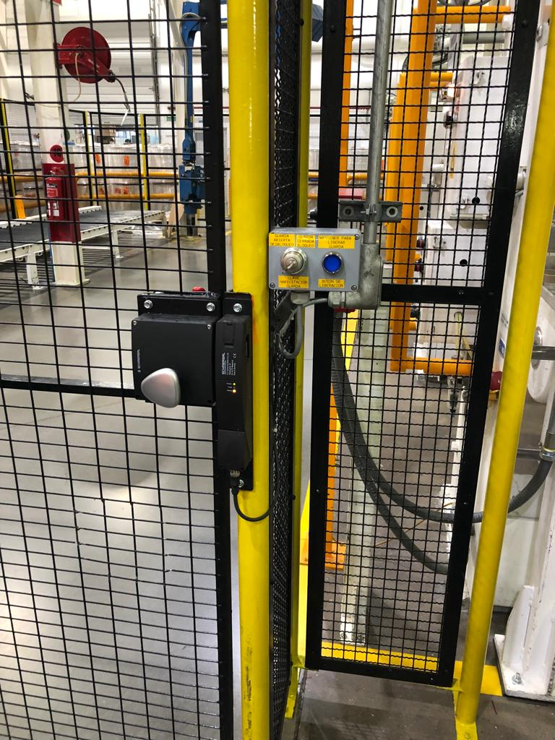
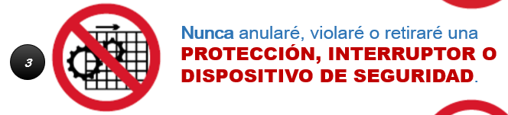
3

Slide 7
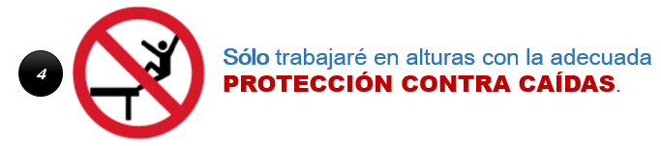
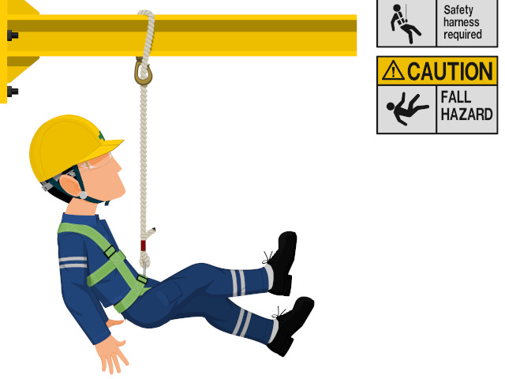
4

Slide 8
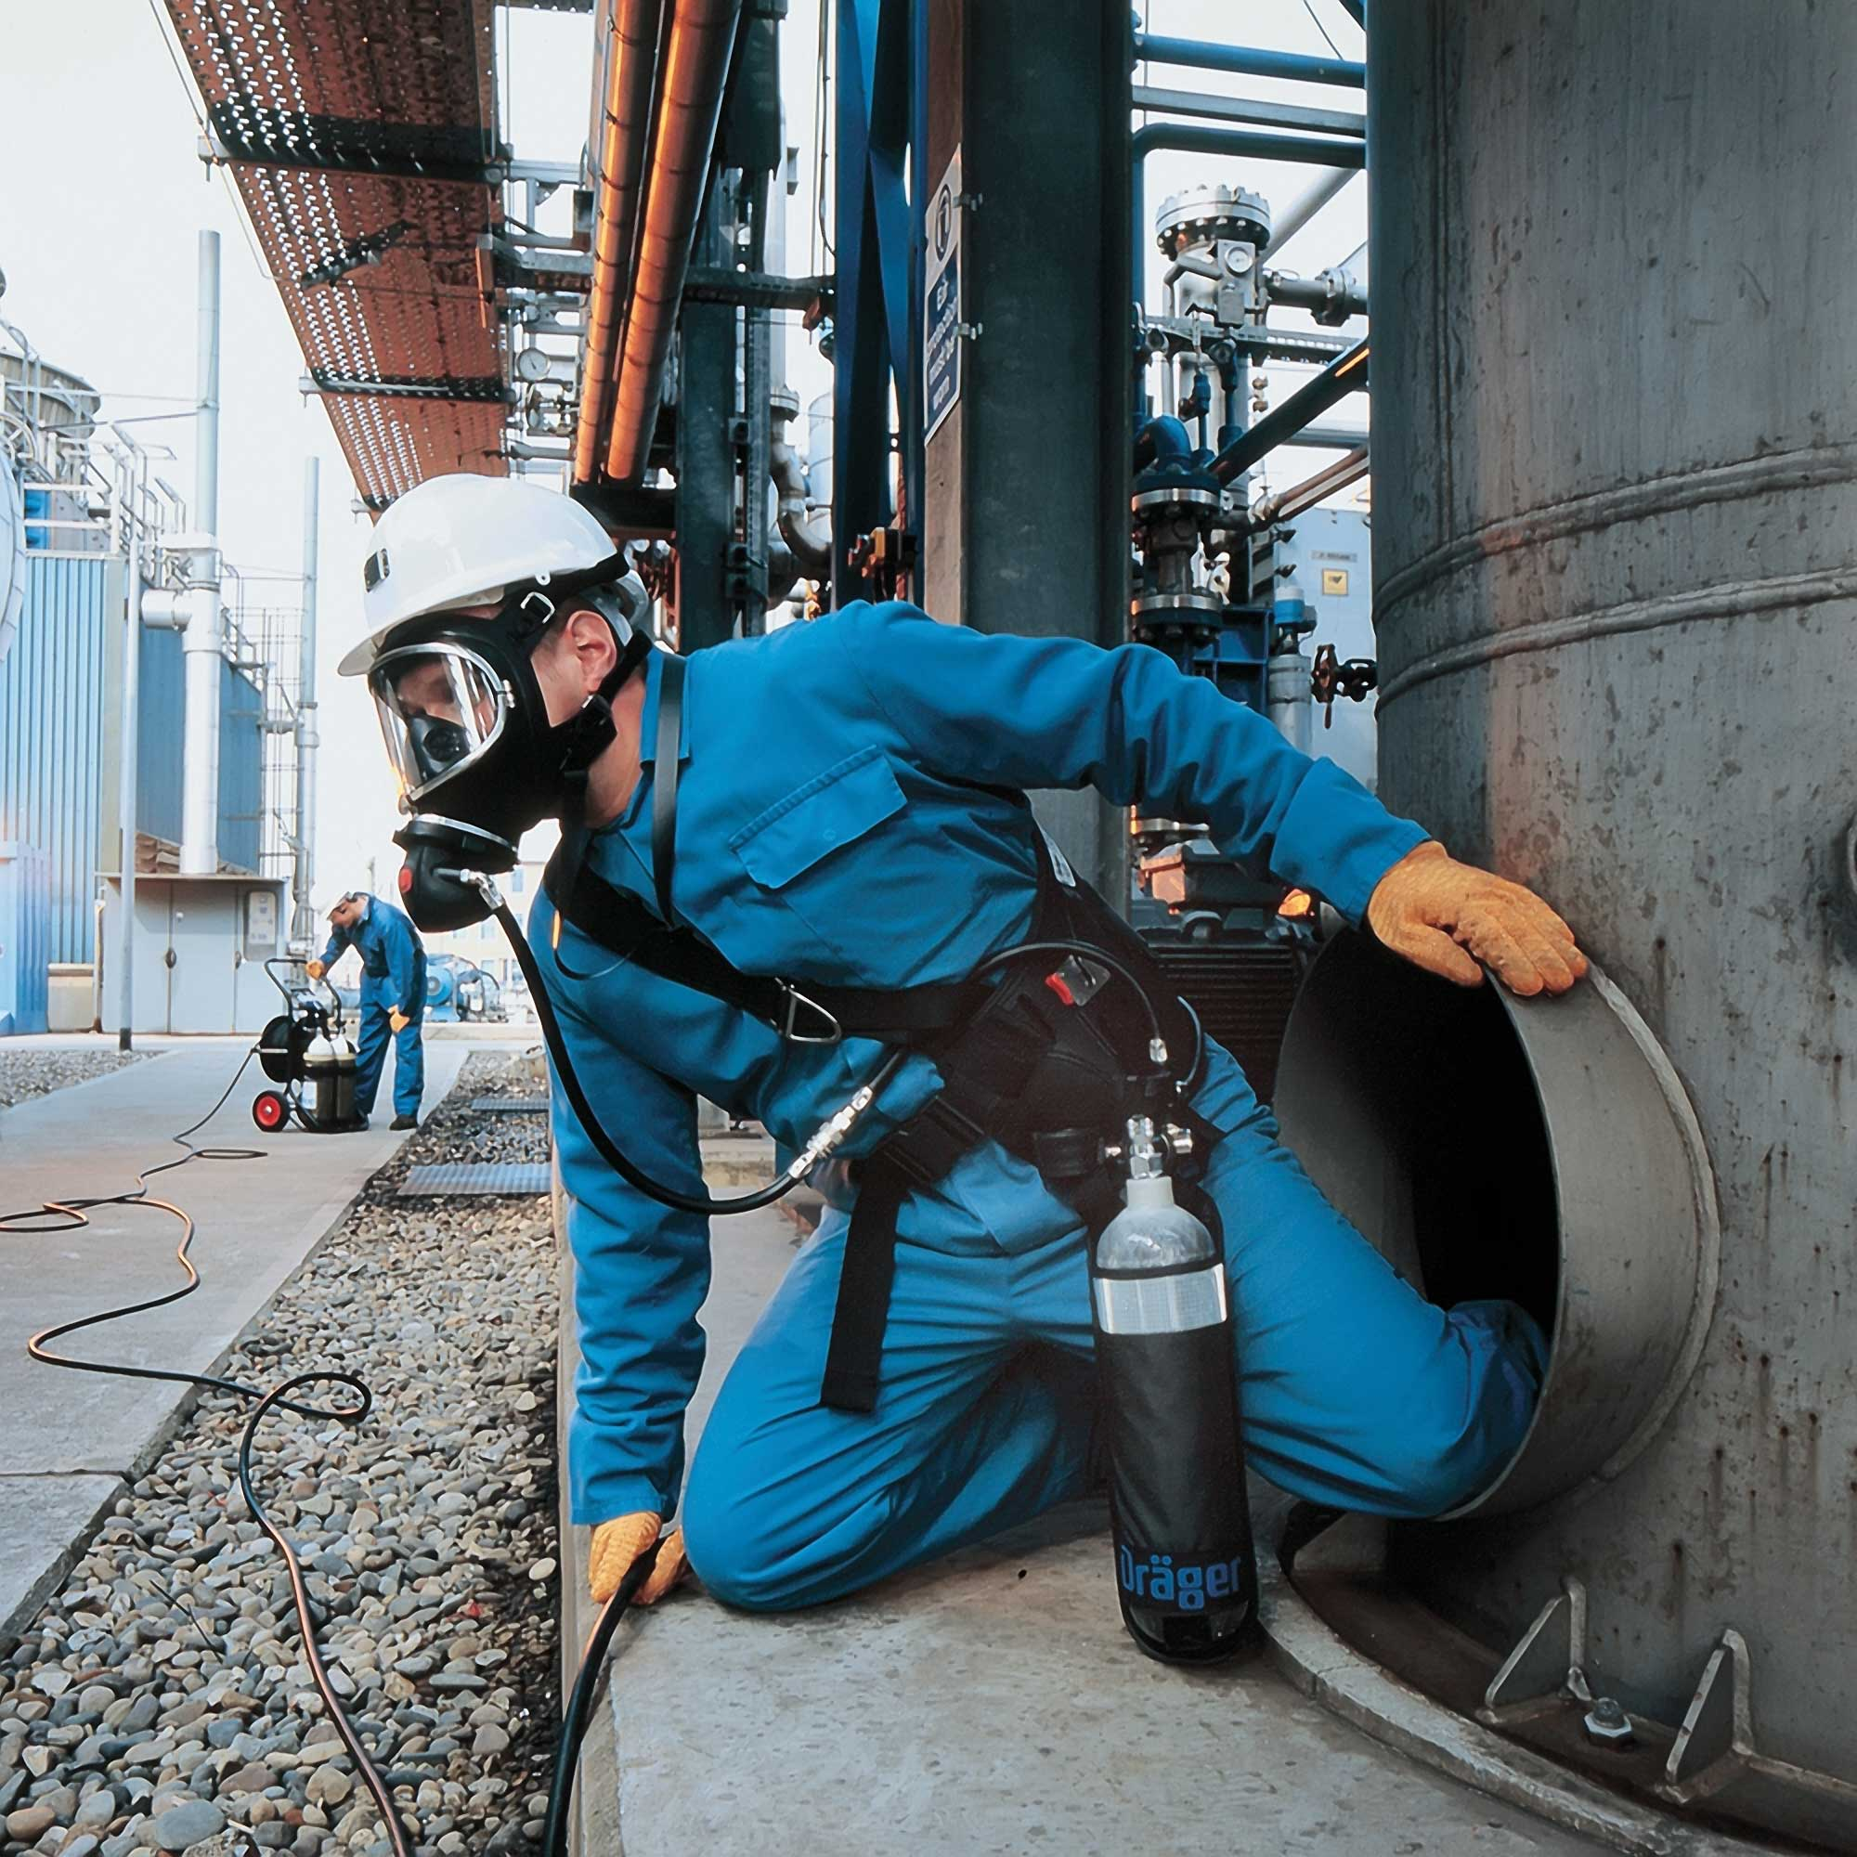

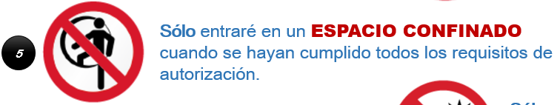
5

Slide 9
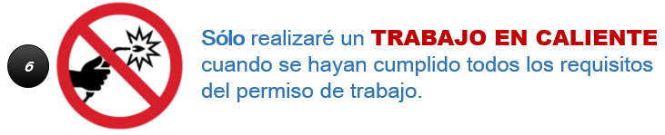

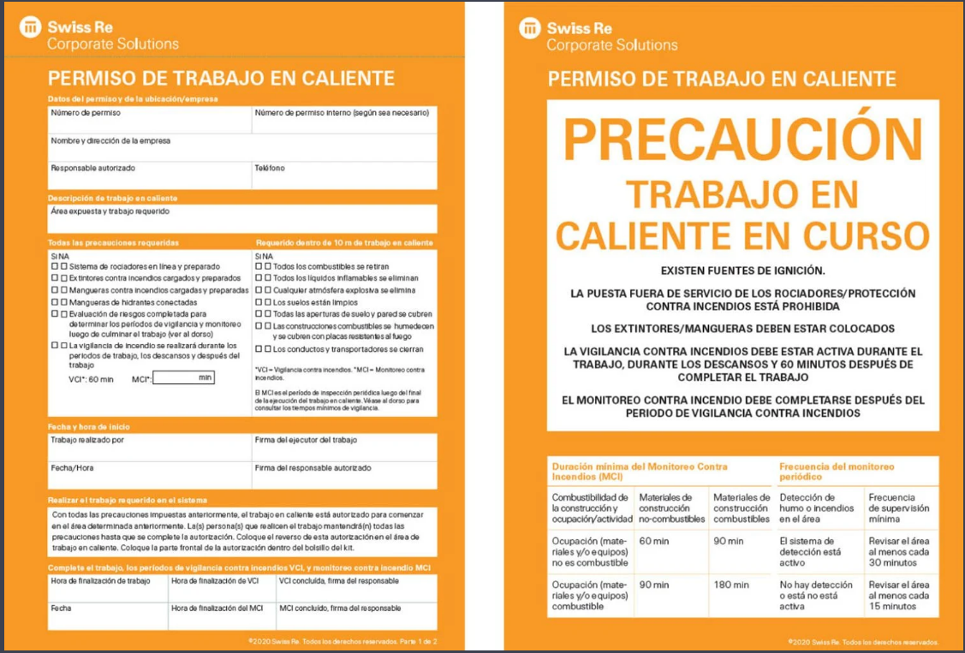
6

Slide 10
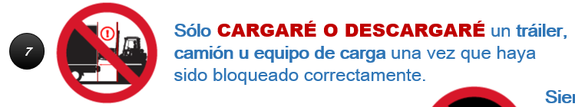

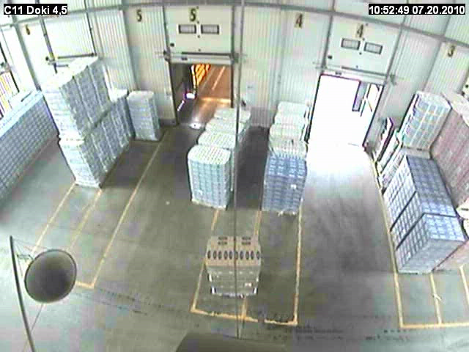
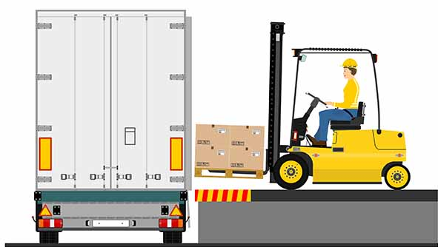
7

Slide 11

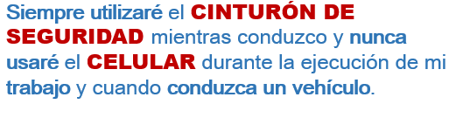


8

Slide 12
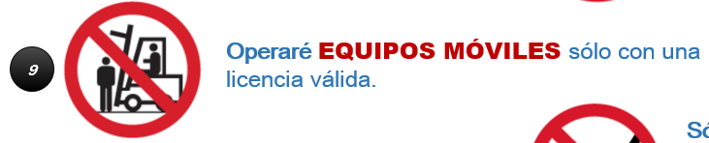

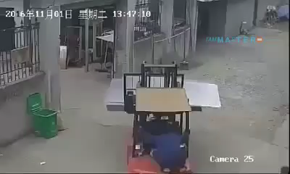
9

Slide 13
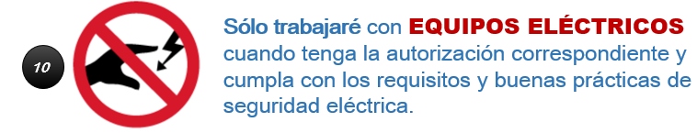
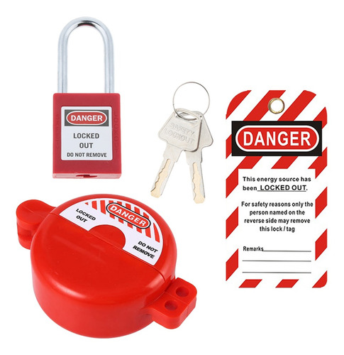
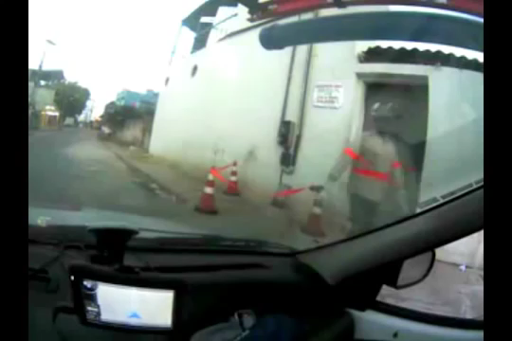
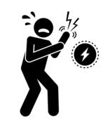
10

Slide 14


Estrategia EHS.

Slide 15

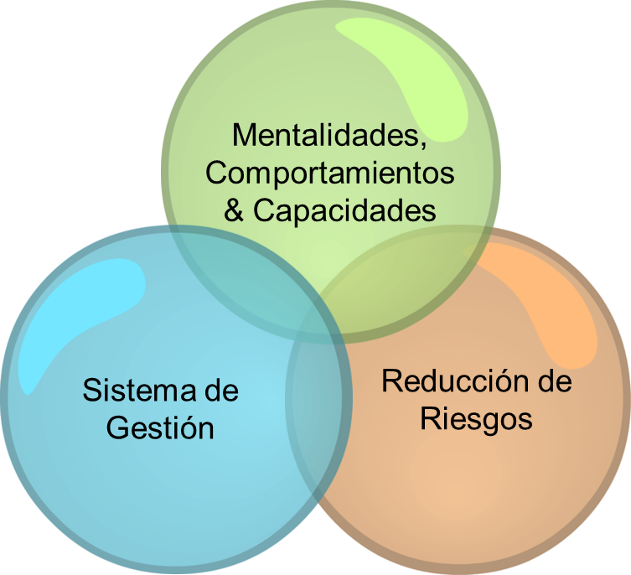




Mentalidades, Comportamientos & Capacidades Permitir un mejor entendimiento y liderazgo
Entendimiento sobre el trabajo necesario que debe ser desarrollado para mejorar el desempeño en seguridad y madurez evidente del Liderazgo en Seguridad.
Reducción de Riesgos Priorizar y acelerar acciones hacia Riesgos Críticos
Identificar, priorizar y tomar acción hacia los riesgos significativos con evidencia de planes de acción y esfuerzos para eliminar, reducir o controlar los peligros.
Sistema de Gestión Enfoque sistemático de mejora en Seguridad
Establecer o reparar los procesos de gestión en seguridad a fin de mejorar su efectividad.

Slide 16
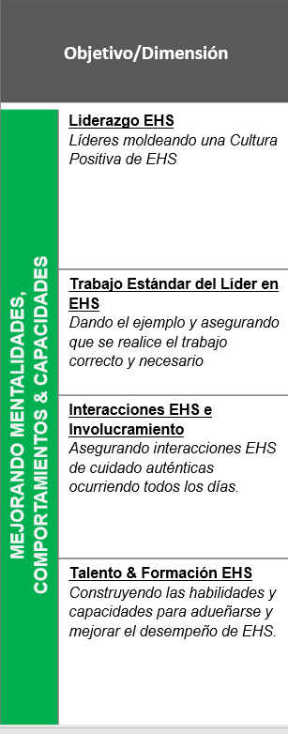
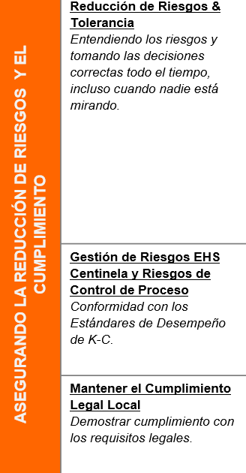
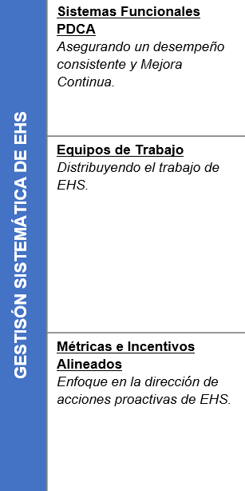

Slide 17
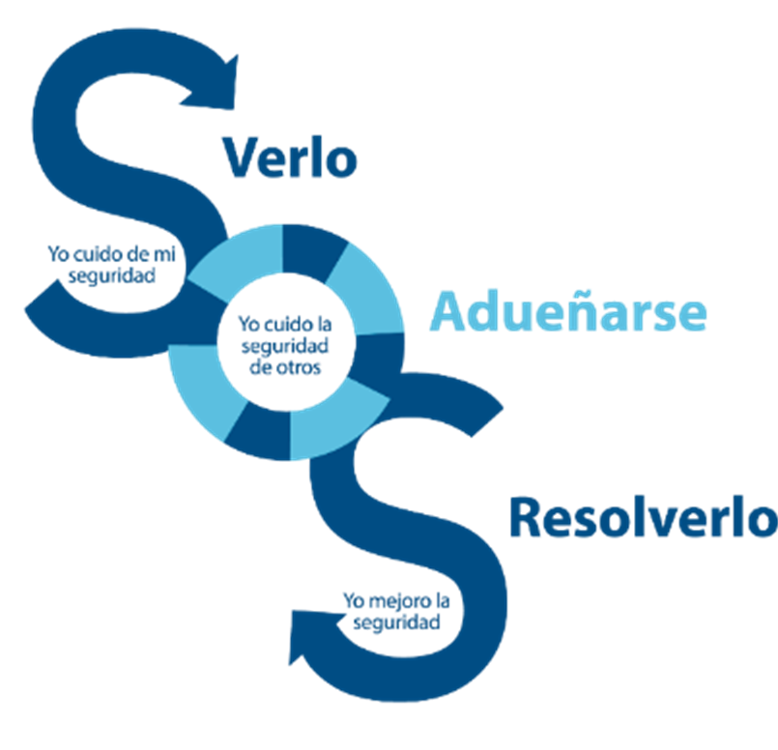
Las Tres Responsabilidades
De Seguridad
Tomo decisiones correctas haciendo de la Seguridad un valor.
Ayudo a mis compañeros y los detengo antes de que tomen una mala decisión que afecte su seguridad.
Acepto de forma positiva toda retroalimentación en seguridad y busco la forma más segura de hacerlo.

Slide 18






Los 6 imperativos de Seguridad.
1
Demostrar Liderazgo consistente en Seguridad.
2
Foco en interacciones de Seguridad Positivas.
3
Alinear métricos e indicadores.
2
4
Reducir la tolerancia al riesgo.
5
Empoderar a empleados y contratistas en Seguridad.
6
Asegurar consistencia en Prácticas Seguras de Trabajo.
5
Notes:
Let’s start with Leader Mindets, Behaviors, and Competencies. A key element of Leader MBC are the 6 Safety Imperatives shown here. The Safety Imperatives are ultimately about each of us as leaders living our K-C Values. Safety Imperative 1 speaks to the need to have consistent safety leadership across the organization in all Regions, in all functions, and at all levels. All of us are called upon to be safety leaders by modeling safe behavior, giving safety support to others, and doing safety standard work. Imperative 2 recognizes the need for Positive Safety Interactions throughout the organization to re-enforce safe work practices and employee safety engagement.
Safety Imperative 3 is about reducing risk tolerance by giving employees the ability to See Risks, Own, Risks, and Ultimately to Solve Risks. Imperative 4 calls us to empower employees & contractors to have safety impact. To empower workers in safety requires us to provide them with knowledge, capabilities, information, and systems that enable them to make good safety decisions. Imperative 5 focuses on the need for 100% compliance with critical safety work practices. In fact, a key causal factor in many of our serious injuries in K-C is a failure to follow to a critical work practice Finally Imperative 6, Align Incentives & Metrics, acknowledges the management axiom “what get’s measured get done, and what get’s measured and rewarded get’s done well.”

Slide 19

Cualquier falla y/o desviación en el cumplimiento de los requisitos mencionados, es considerado una práctica subestándar y una violación grave a los estándares de K-C que puede resultar desde la aplicación de una medida disciplinaria hasta la terminación de la relación laboral con la empresa. ​
ACCOUNTABILITY DEL LIDERAZGO

Slide 20

¡Tu Participación e Involucramiento es Determinante !

Slide 21
Evaluación
3. ¿Cuáles son las 3 responsabilidades de seguridad?
Seguridad, salud y medio ambiente
Mentalidades, comportamientos y capacidades; Reducción de riesgos y sistema de gestión
Lo veo, me adueño y lo resuelvo
4. ¿Cuál de las siguientes opciones es un imperativo de seguridad?
a) Buscar la forma más segura de hacerlo
b) Foco en las interacciones positivas
c) Equipos de trabajo
5. ¿Cuál es la meta estratégica de KCM? a) Ser reconocido como la mejor empresa de en seguridad, higiene y medio ambiente b) Contribuir positivamente a la cultura de seguridad c) Cero fatalidades y lesiones de cualquier tipo
1. De las siguientes opciones, ¿Cuál NO corresponde a una de las 10 reglas criticas?
Solo cargare o descargare un tráiler, camión u equipo de carga una vez que haya sido bloqueado correctamente
Siempre utilizare mi equipo de protección personal para estar en áreas productivas
No anulare o retirare una protección, interruptor o dispositiva de seguridad
2. En KCM, nuestra política de seguridad, salud ocupacional y ambiente (EHS), nos menciona que la seguridad es un valor…
Primordial
Fundamental
Prioritario

